Slide 1
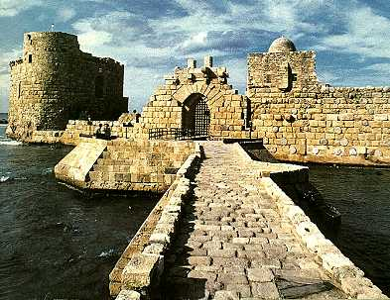
Bangsa Finisia
Dr. Rick Griffith, Singapore Bible College BibleStudyDownloads.org

Slide 2
115
Memperkenalkan...
Finisia – dari bahasa Yunani ‘phoinix’ berarti merah ungu
Sebuah kota pelabuhan yang kuat
Tujuan: Memperoleh pengenalan yang lebih baik
Hubungan dengan Israel
Dampak bagi bangsa-2 di sekitar mereka
Pelajaran yang dapat kita pelajari dari mereka

Slide 3
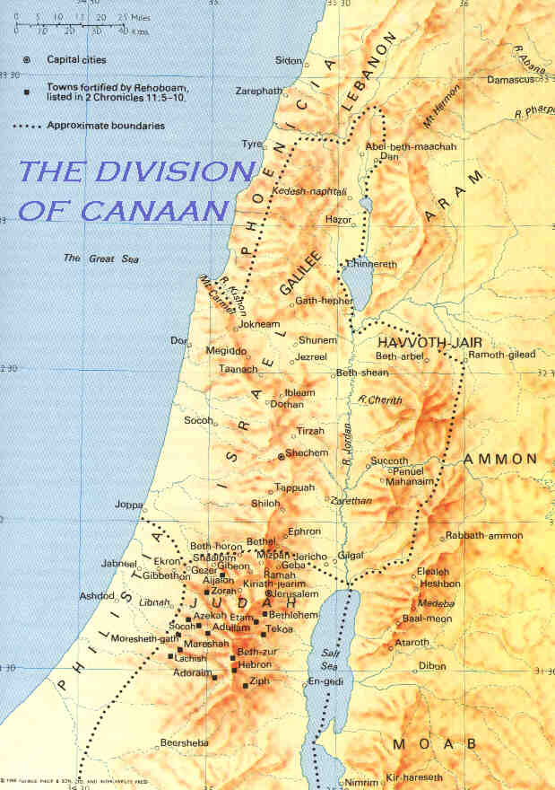
Memperkenalkan...
Israel diapit oleh Finisia dan Filistia
“…maka orang-orang yang kamu tinggalkan hidup dari mereka akan menjadi seperti selumbar di matamu dan seperti duri yang menusuk lambungmu, dan mereka akan menyesatkan kamu di negeri yang kamu diami itu.” (Bilangan 33:55)

Slide 4
Finisia
115
Geografi...
Jalur daratan antara Laut Mediterania dan gunung-2
‘Tanah yang subur’
Pusat daerah:
Tirus, Sidon dan Biblos

Slide 5
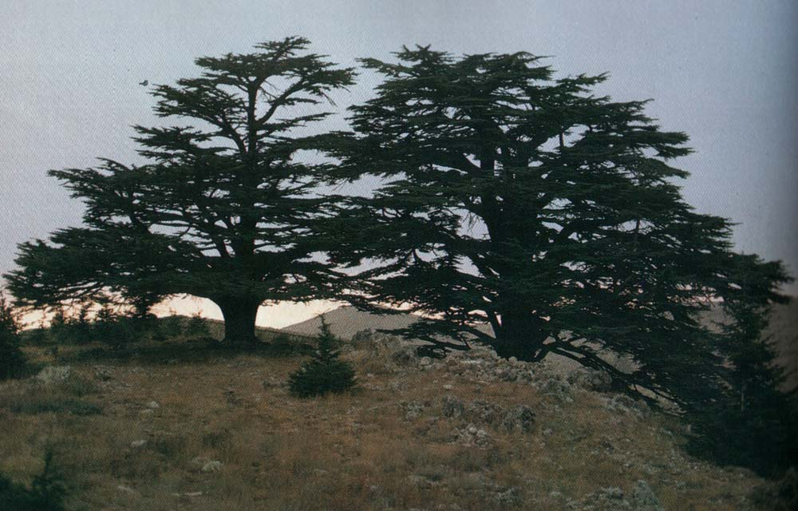
115
Pohon Aras di Gunung Lebanon

Slide 6
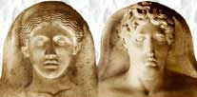
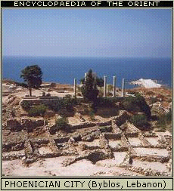
Asal Muasal Etnis
Tidak ada asal muasal yang jelas
Teori 1: Dari Teluk Persia sebagai orang-2 laut
Teori 2: keturunan orang-2 di daerah tersebut
Teori 3: Imigran Semit-Finisia

Slide 7
Sejarah...
3000 SM => Pemukiman Finisia Pertama
1800 SM => Di bawah kuasa Mesir
1600 SM => Berdagang dengan kota-2 luar negri
1400 SM => Di bawah kuasa bangsa Hittit
1200 SM => Merdeka & berkoloni
800 SM => Di bawah Asyur
331 SM => Dikalahkan oleh Alexander
64 SM => Dimasukkan ke dalam Kekaisaran Roma

Slide 8
Phoenician Coastal Plain
Tyre

Slide 9
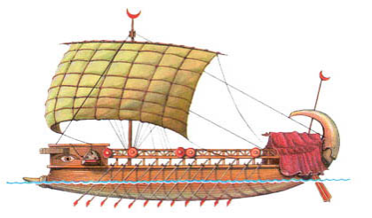
Ekonomi...
Dua fase sejarah
1200 SM (Munculnya orang laut) ke 876 SM (Penyerangan pertama bangsa Asyur)
876 SM to 332 SM (Saat Alexander menghancurkan Tirus)

Slide 10
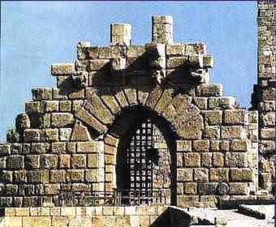
Masyarakat...
Pembagian strata sosial
Kelas Petani – Masyarakat bersatu yang berdasarkan pertanian dan perikanan
Kelas kota - spesialisasi di aktifitas ekonomi dan kerajinan

Slide 11
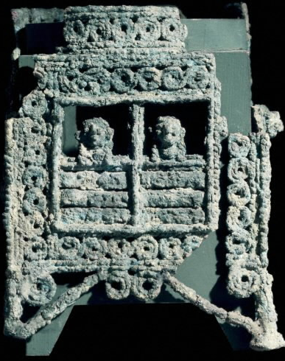
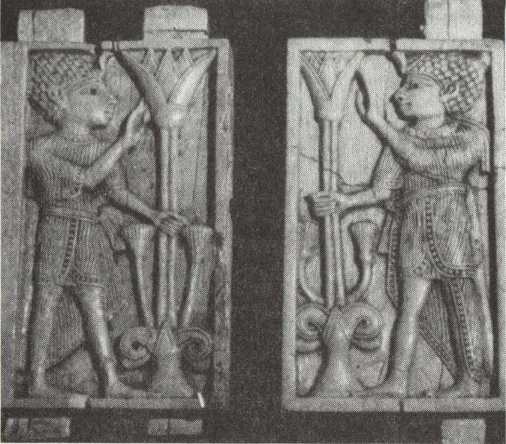
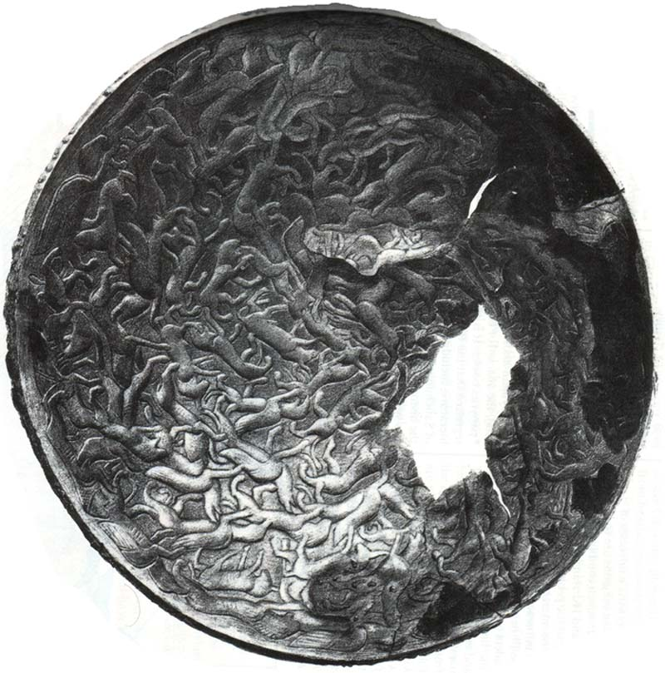
Perdagangan...
Meng-ekspor Kerajinan dan meng-impor bahan baku dari negara yang jauh:
Perunggu – diekspor ke Asyur, Siprus, Yunani, Italia
Gading – diimpor dari Siria dan diekspor kembali sebagai barang jadi ke Barat
Juga pekerjaan gelas, bahan wool, dan kain ungu, dsb.

Slide 12
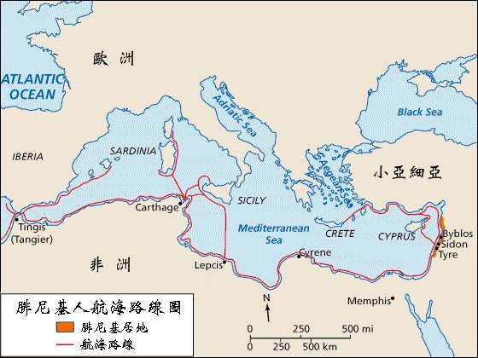
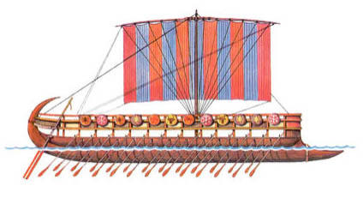
Koloni Finisia

Slide 13
Perdagangan...
Mahir Berdagang – Menggunakan perjanjian dagang dan kerjasama politik:
Finisia bekerja sama secara dagang dengan Daud (2 Sam 5:11, 1 Raja 5:1)
Hubungan dengan Raja Hiram dan Salomo dalam pembangunan dan hubungan luar negeri
Meng-ekspor minyak, anggur dan kayu

Slide 14
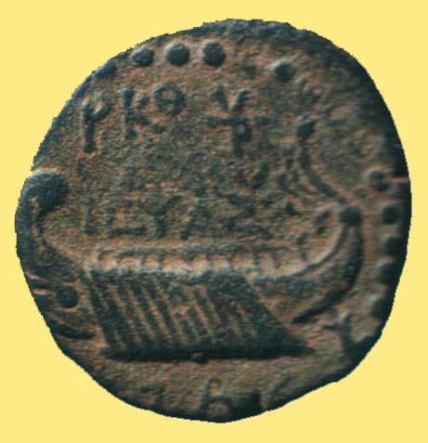
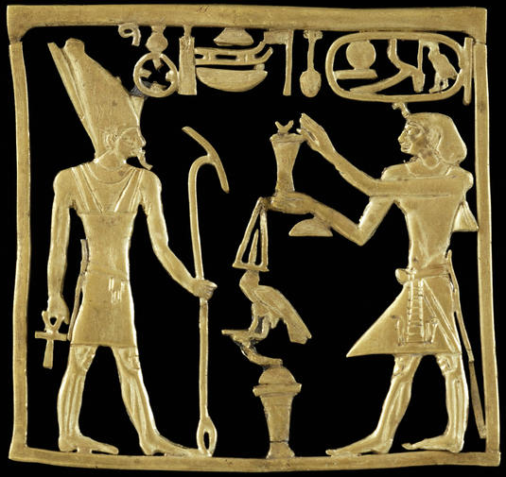
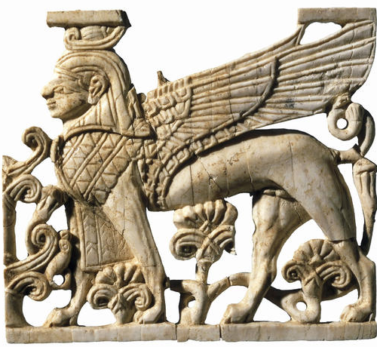
Adat Istiadat...
Dipengaruhi oleh penyerang: mulai berkembang dan bertumbuhdi abad 11 dan 12

Slide 15
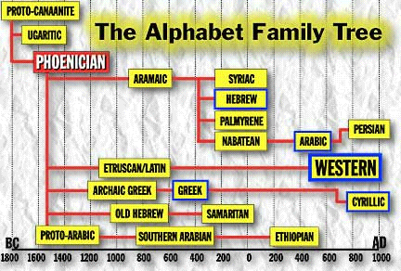
Bahasa...
Tulisan Finisa – Batang yang penting dari susunan huruf di bawah

Slide 16
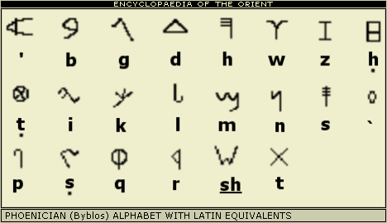
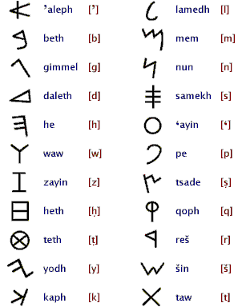
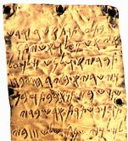
Tulisan...
‘Huruf Mati’ – 22 huruf

Slide 17
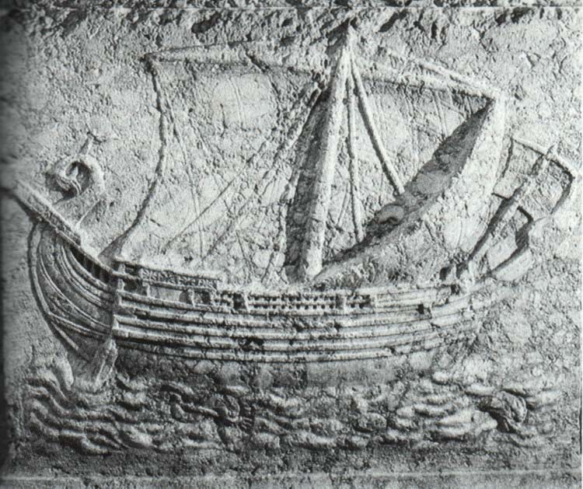
Craft...
famous for crafts dan artistic work
crafts in stone, metal, glass, etc.
small objects of gold, ivory, silver or glass
for kuils dan tombs
found throughout the Mediterranean region

Slide 18
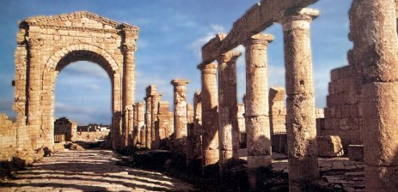
Arsitektur
Batu hias untuk membangun rumah, kuil, dan makam
Kemudian hari, membangun bangunan yang lebih kompleks

Slide 19
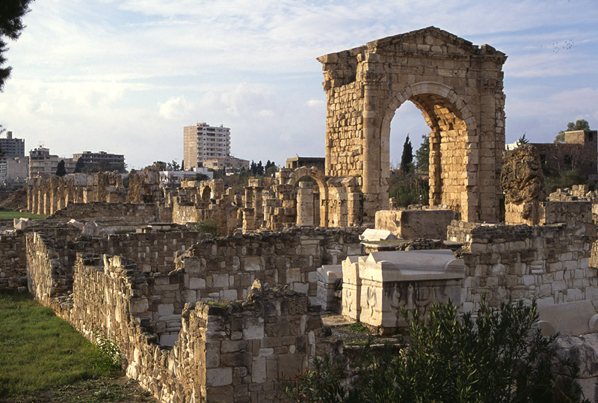
Arsitektur...

Slide 20
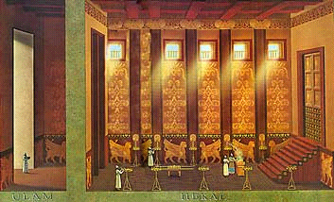
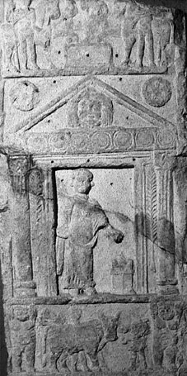
Arsitektur...
Memainkan peranan besar dalam bangunan of Bait Salomo
Menyediakan arsitek, ahli bangun, pembangun dan bahan bangunan seperti, aras dan emas

Slide 21
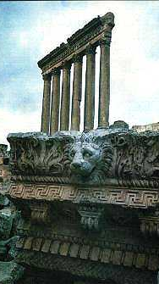
115
Agama...
Inti dari sidang dewa terdiri dari 3 dewa:
Dewa Bapa – Figur Kosmologi
Dewa Ibu – Mewakili unsur bumi
Dewa Muda Lelaki – Mewakili unsur tumbuh-tumbuhan

Slide 22
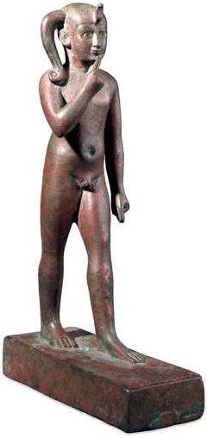
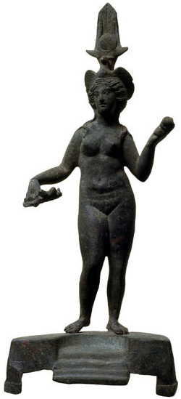
Agama…
Ketiga dewa ini dikenal dengan nama mereka yang berbeda tergantung tempat di mana mereka dipanggil
Cities | Tirus | Sidon | Biblos
Dewa Bapa | -- | Baal Shamaym | El
Dewi Ibu | Astarte | -- | Baalat
Dewa Muda Lelaki | Melqart | Eshmun | Adonis

Slide 23
BAAL
160d
Dewa Tinggi Kanaan
Pangeran Bumi, Dewa Kesuburan, Tuhan Angkasa dan Bumi, Dewa Guruh dan Halilintar, dsb
Tuhan, tuan, pemilik
Dewa Utama Lelaki dari Bangsa Finisia dan Kanaan
Disembah di tempat-tempat tinggi di Moab (Bil 22:41)

Slide 24
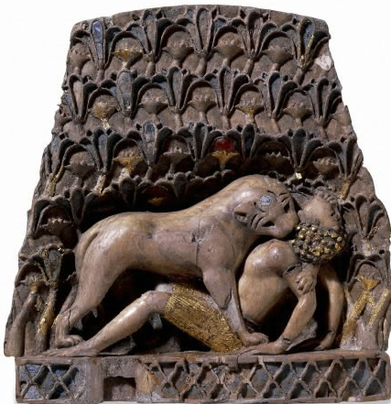
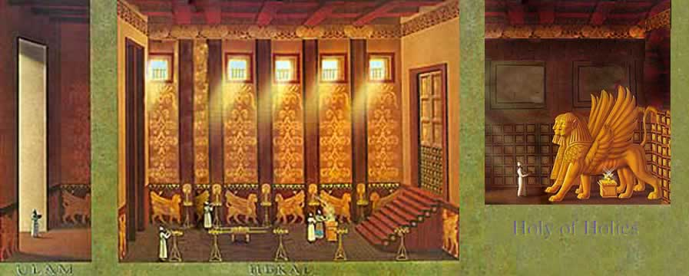
115
Hubungan Bangsa Finisia dan Israel
Menindas Israel di zaman hakim-hakim
Hubungan baik dengan Raja Daud
Raja Hiram membantu Daud dan Salomo untuk membangun Istana dan Bait Suci

Slide 25
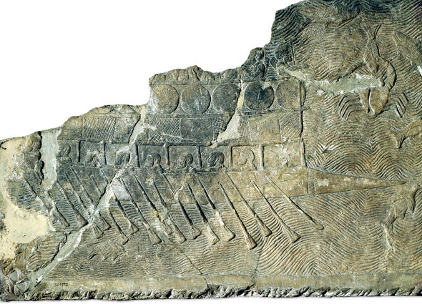
115
Finisia & Israel
Pernikahan digunakan untuk menjaga hubungan diplomatik dengan used to keep diplomatic political relations with Salomo dan Ahab (1 Raja 11:1, 4 & 5)
Salomo dan Hiram bekerja sama dalam perjalanan dagang
Pengaruh kegiatan keagamaan
Kemudian hari, bangsa Finisia menjual bangsa dari Yudea dan Yerusalem (Yoel 3:3-6)

Slide 26
Prinsip apakah yang dapat kita pelajari dari bacaan yang berhubungan dengan Bangsa Finisia?
120
I Raja 18
Yesaya 23

Slide 27
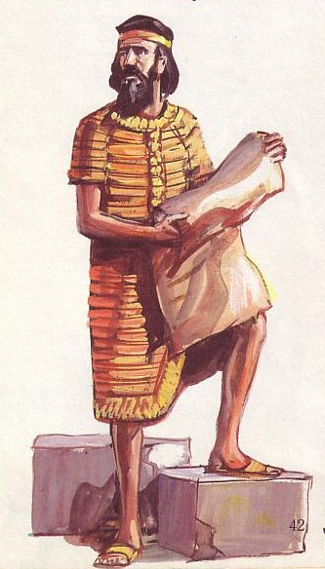
Kesimpulan...
Pelajaran dari Finisia:
Karena kesombongan mereka terhadap bangsa Israel, Tirus dan Sidon menderita amarah Allah
Kesombongan atas kemakmuran mereka adalah akar kejatuhan mereka

Slide 28
Kesimpulan...
Pelajaran from Israel:
Kegagalan untuk percaya akan janji Allah – “Haruslah kamu menduduki negeri itu dan diam di sana, sebab kepadamulah Kuberikan negeri itu untuk diduduki” (Bil. 33:53)
Ditusuk – secara kemiliteran, kemasyarakatan, perekonomian, dan kerohanian
Membuka diri mereka terhadap praktek yang jahat
Memulai penaklukan perdagangan

Slide 29
Kesimpulan...
Penerapan bagi kita:
Hadapi “selumbar” dan “duri” di daging kita
Berikan kemuliaan hanya bagi Tuhan
Berdoa supaya kebenaran Kristus dinyatakan dalam kamu dan melalui kamu

Slide 30
Black

Slide 31
OT Backgrounds link at biblestudydownloads.com
Dapatkan slide ini tanpa biaya

